Slide 1

Утверждаю: и.о.Заведующего МКДОУ «Детский сад№3» с.п. Аргудан __________Бекбоева А.К. Приказ№54 от 02.09.2020г Мастер-класс для педагогов по физическому развитию на тему: «Использование нестандартного спортивного оборудования». Октябрь 2020

Slide 2
Цель: повышение компетенции педагогов по физическому развитию с использованием нестандартного спортивного оборудования Задачи: формировать интерес к нестандартному оборудованию, приобщать педагогов и родителей к его изготовлению; развивать творчество, фантазию при использовании нестандартного оборудования; мотивировать детей на двигательную активность, через использование нестандартного оборудования в самостоятельных видах деятельности.

Slide 3
Нестандартное оборудование должно быть: -Безопасным -Максимально эффективным -Удобным к применению -Компактным -Универсальным -Технологичным и простым в применении -Эстетичным

Slide 4
I этап: «Свет мой, зеркальце, скажи». Вы мечтали когда-нибудь найти клад или владеть сокровищем? А может многим из нас сокровище достается при рождении? Но не все в состоянии сохранить, сберечь это сокровище. Во все времена здоровье считалось эквивалентом красоты, а красота – признаком здоровья.

Slide 5
II этап. «Я работаю над своим здоровьем». - я ежедневно делаю утреннюю гимнастику; - я ежедневно совершаю прогулки перед сном; -я посещаю бассейн или тренажерный зал; - я периодически провожу разгрузочные дни; - у меня отсутствуют вредные привычки; -я соблюдаю режим дня; - я правильно питаюсь; - я эмоционально уравновешен;- - я выполняю профилактику заболеваний.

Slide 6
Третий этап. Акционерное общество «Фармстандарт УфаВИТ»

Slide 7
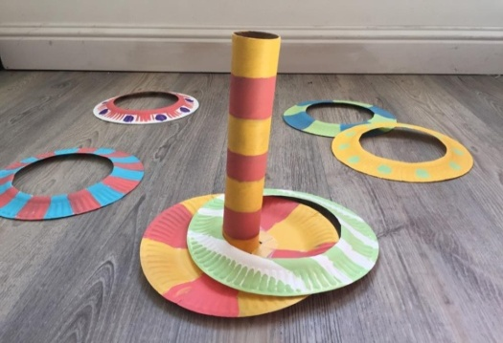
Нестандартные оборудования: 1. «Кольцеброс» Цель: развивает глазомер, ловкость; воспитывает дорброжелательнось. 2. «Чудо-сачок» Цель: развитие ловкости, навыки точного попадания в цель.

Slide 8
3.«Волшебные колечки»
Цель: развитие координаций движения. Держа равновесие игрок должен пройти по прямой линии.
4. Настольный теннис
Цель: формирование у детей желания к занятиям физическими упражнениями посредством игры в настольный теннис.

Slide 9
5.Игра «Кто быстрее?» - закрепить знание геометрических фигур, цветов; развивать быстроту реакции, ловкость, слуховое внимание. Участники идут по кругу под музыку, как только закончится музыка необходимо занять геометрическую фигуру. 6 Игра: «Твистер»-это активная напольная игра, которая была создана американскими изобретателями в 60-х годах прошлого столетия. На сегодняшний день благодаря своим простым правилам и доступной цене данная игра пользуется большой популярностью по всему миру. Допускается играть в Твистер каждый сам за себя либо командами.

Slide 10
Используемая литература: 1.М.Н. Щетинин «Стрельниковская дыхательная гимнастика для детей» Издательство «Айрис- пресс» 2007г. 2. Е.А. Бабенко «Технология оздоровления детей в детском саду» 3. Е.И. Подольская «Оздоровительная гимнастика в детском саду» Издательство «Учитель» 2012г.

